Slide 1
해시함수
송민호
유튜브 주소: https://youtu.be/uSeSMqmiUSU

Slide 2
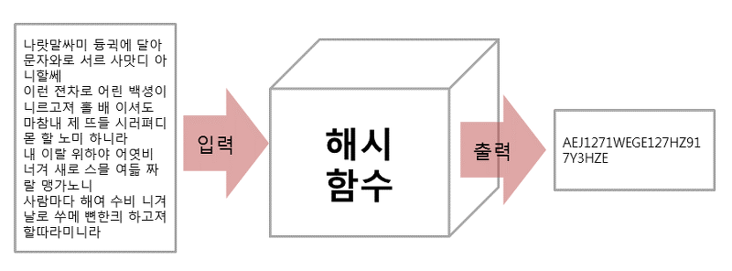
해시 함수
의미 없는 문자 + 숫자로 결과 값을 출력

Slide 3
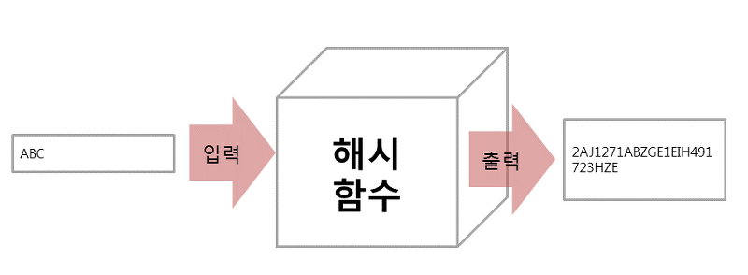
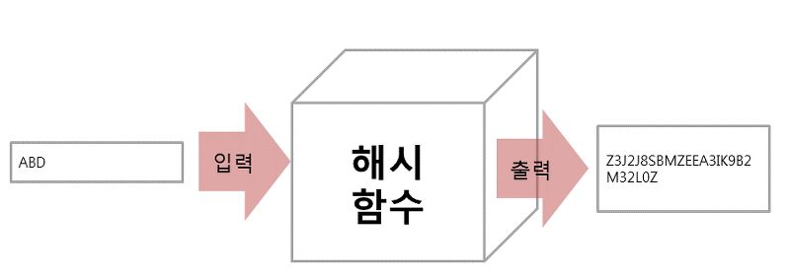
해시 함수
출력 값의 길이는 같음
복호화 공식 없음(단방향)

Slide 4
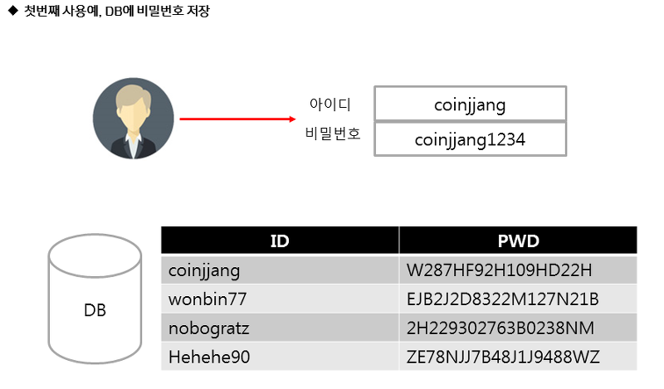
사용처
암호화

Slide 5
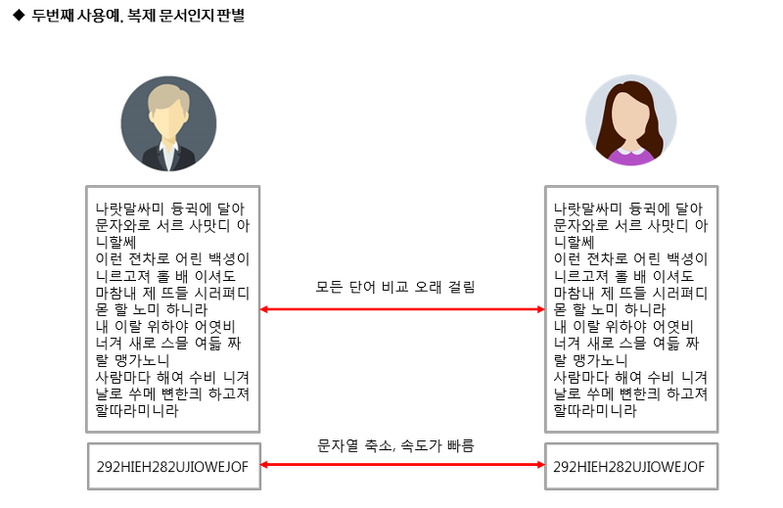
사용처
복제 문서 판별

Slide 6
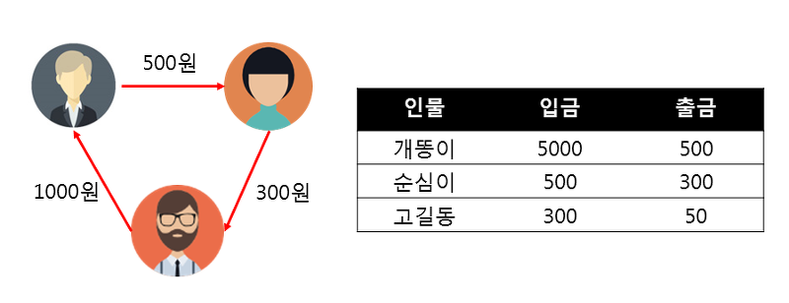
사용처

Slide 7
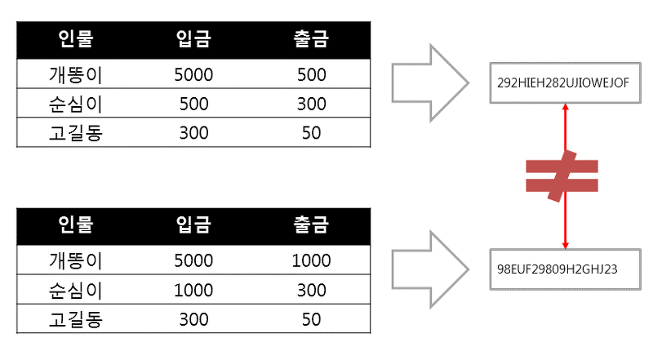
사용처
해시 값이 달라짐

Slide 8
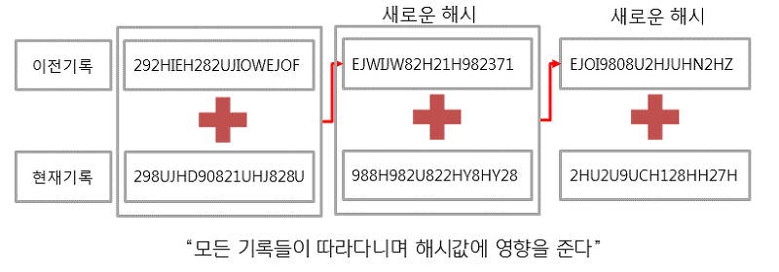
블록체인 속 해시
해시 값 연결

Slide 9
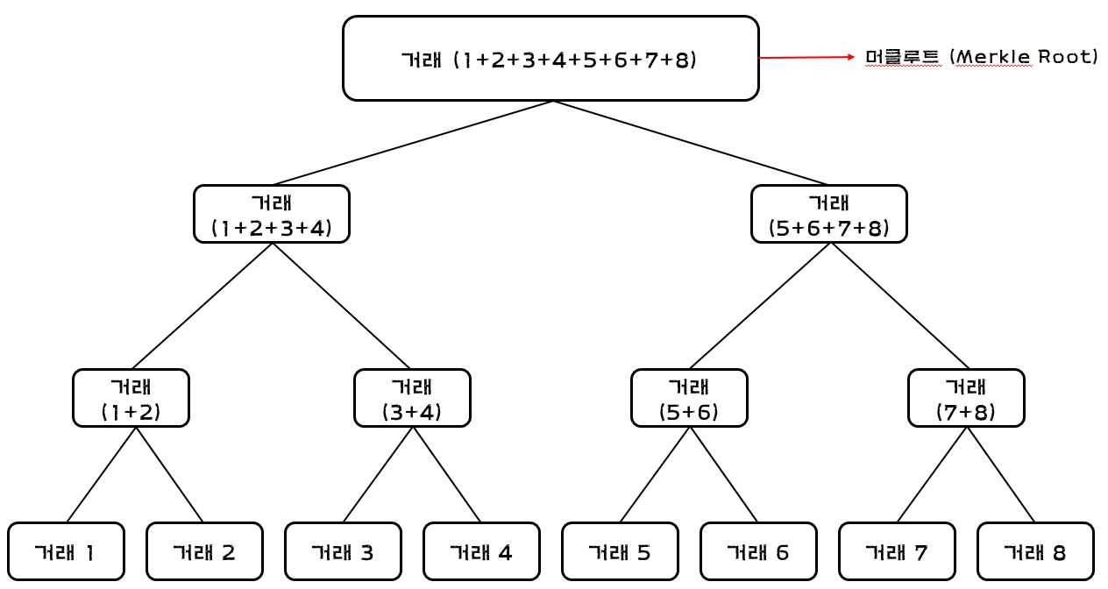
블록체인 속 해시
머클 트리
거래 내역 요약

Slide 10
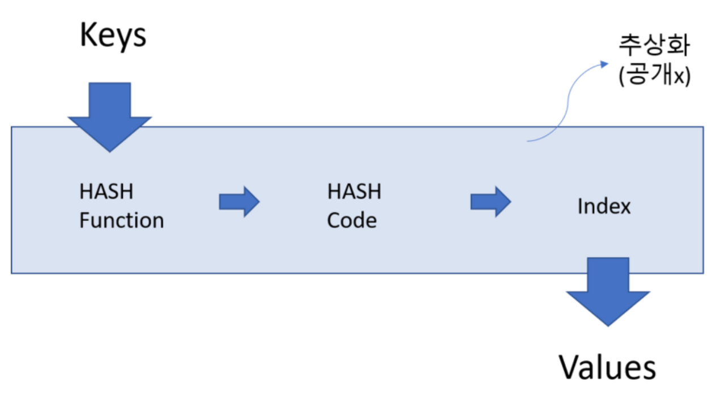
해싱
기본 구조

Slide 11
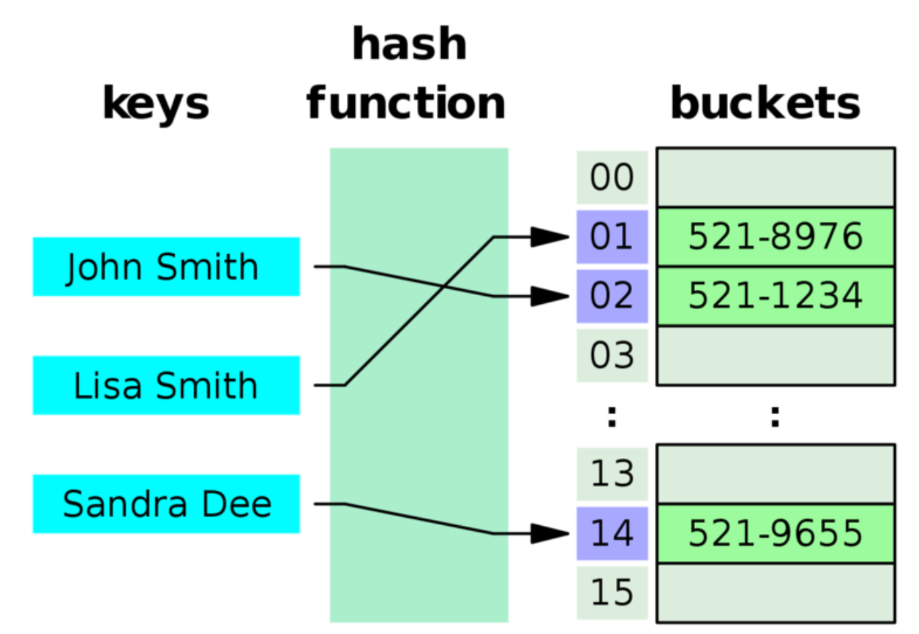
해싱
해시 테이블

Slide 12
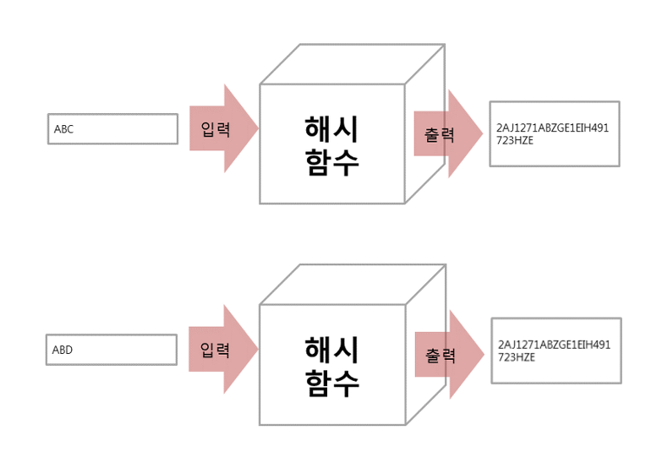
해시 충돌
출력 값이 같음

Slide 13
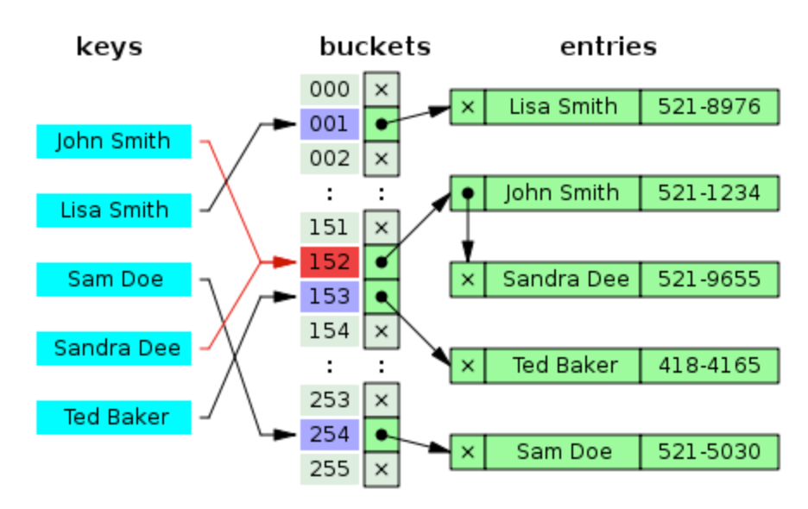
해결 방법 - 체이닝
포인터를 이용하여 연결

Slide 14
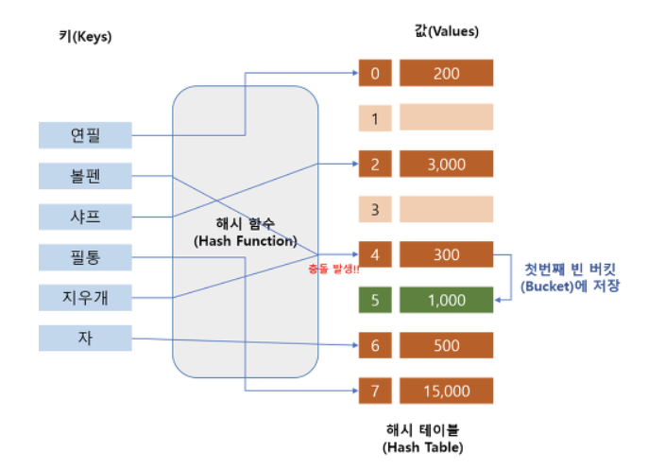
해결 방법 - Open Addressing(개방 주소법)
선형 탐색

Slide 15
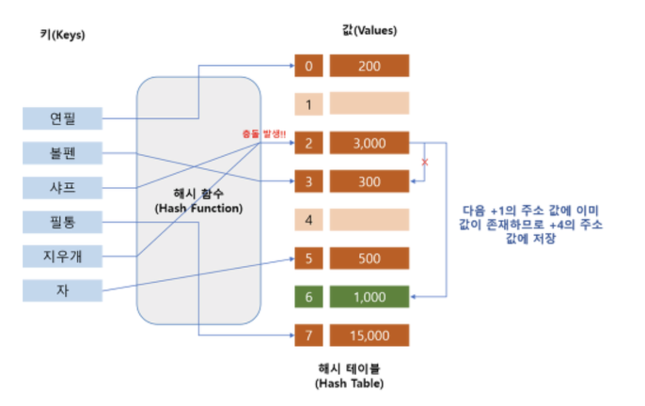
해결 방법 - Open Addressing(개방 주소법)
제곱 탐색

Slide 16
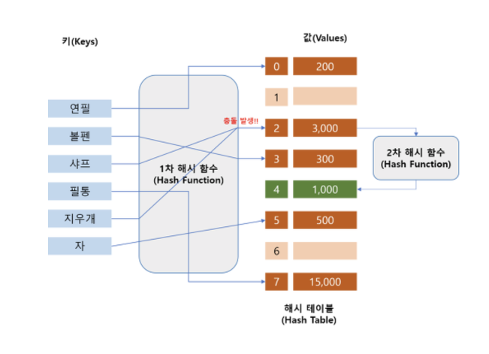
해결 방법 - Open Addressing(개방 주소법)
이중 해시

Slide 17
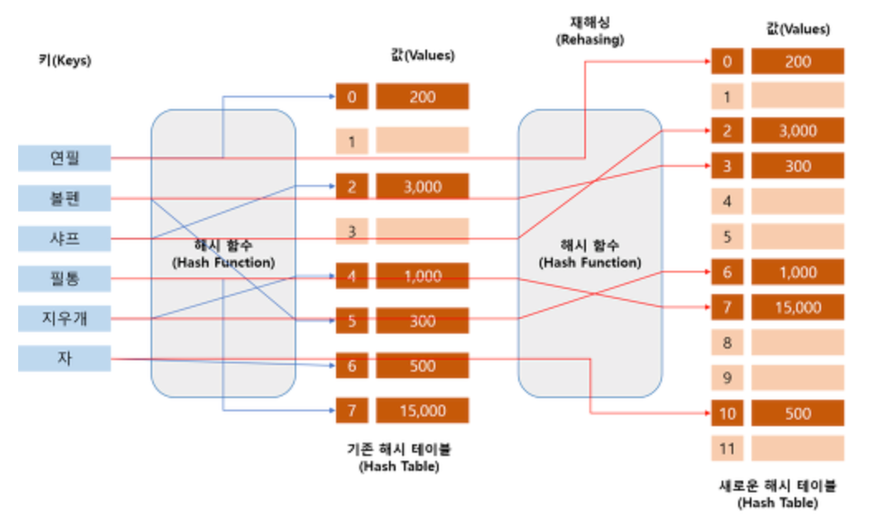
해결 방법 - 리사이징
테이블 크기를 늘림

